Slide 1
“Salario Mínimo y Sustentabilidad de las Empresas en México”
Ciudad de México, 11 de marzo de 2015

Slide 2
INTRODUCCIÓN
Objetivo: identificar los efectos de un ajuste del salario mínimo sobre la sustentabilidad de las empresas en México.
Pregunta de investigación: ¿cuál es el efecto de un ajuste del salario mínimo sobre la rentabilidad económica de las empresas que operan en México?

Slide 3
Paradigma Industria – Comportamiento – Desempeño y Sustentabilidad de las Empresas
El estudio de la sustentabilidad se enfoca en los niveles y mejoras de la rentabilidad económica de las empresas.
Capacidad de las empresas para generar beneficios económicos en relación con un uso eficiente de sus activos productivos.
Para ello se elaboró un indicador de rentabilidad económica (la variable a explicar) como la relación entre el excedente bruto de operación y el acervo neto de capital.

Slide 4
MARCO CONCEPTUAL: SUSTENTABILIDAD DE LAS EMPRESAS
La búsqueda de ganancias representa en última instancia el incentivo básico que dirige el crecimiento de la empresa (Penrose, 1959; Pitelis, 2009).
Las industrias en Estados Unidos que tienden a invertir más en capacitación y formación de capital humano muestran salarios altos y la propensión de salida de las empresas en estas industrias debe ser menor (Audretsch y Mahmood, 1995).
Una empresa grande tiene una mayor probabilidad de supervivencia respecto a una de menor tamaño pero la proporción de negocios sobrevivientes en México disminuye con la edad (INEGI, 2012).
La evolución del número de empresas y su sustentabilidad está asociada con la dinámica de despidos, contrataciones y cambio en el nivel de empleo.

Slide 5
MARCO CONCEPTUAL
Los establecimientos con una productividad más baja así como los establecimientos pequeños en el sector servicios tienen una probabilidad mayor de cierre prematuro de sus operaciones (Calderón, 2015).
El crecimiento del empleo, ventas, productividad y ganancias a nivel de la firma son variables inter-relacionadas que explican el crecimiento de las empresas (Coad, 2010).
El desempeño de la productividad tiene implicaciones directas sobre el crecimiento y supervivencia de las empresas.
Si se controla por efectos individuales de los trabajadores, empíricamente se encuentra que las empresas que pagan salarios altos y que son intensivas en uso de capital y habilidades por trabajador son más productivas y tienen mayores ganancias (Abowd et. al., 1994).

Slide 6
MARCO CONCEPTUAL
¿De qué manera las empresas hacen frente a cambios o “absorben” la implementación del salario mínimo?
¿Cómo afecta este cambio los beneficios (o ganancias) del productor si el nivel de empleo permanece sin cambios? (Draca et al., 2006).
Un ajuste del salario ejerce una presión sobre los costos de producción de la firma pero a su vez atrae a los trabajadores con mejores destrezas, lo que contribuye al fortalecimiento de la productividad y la función de ganancias de la empresa.
El salario (mínimo) como parte de los costos de producción de las empresas se sustenta en los siguientes tres modelos teóricos:
  Saez y Lee (2012)
  Grenier (1982)
  Weiss (1980)
Notes:
En estos tres modelos la relación inversa (o signo negativo) entre el nivel salarial y las ganancias de la empresa es indicativo de que el pago al trabajo (un factor de producción de la empresa) y en particular el salario forman parte de los argumentos de la estructura de costos de producción de la empresa.

Slide 7
METODOLOGÍA
El análisis corresponde a un panel de datos y la unidad básica de análisis es la industria: datos sectorizados a nivel de subsector a tres dígitos del SCIAN.
Se construyeron indicadores anuales de cada subsector entre 2007 y 2013.
La evaluación empírica consiste en un modelo de panel de datos y considera:
  Efectos fijos
  Efectos aleatorios
  Sistema de ecuaciones con variables instrumentales

Slide 8
FUENTES DE INFORMACIÓN Y ACRÓNIMOS
Encuesta Nacional de Ocupación y Empleo (ENOE).
Sistema de Cuentas Nacionales de México (SCNM).
  ACRÓNIMOS:
Tarifa de la Ley de los Impuestos Generales de Importación y de Exportación (TIGIE).
Sistema de Clasificación Industrial de América del Norte a tres dígitos (SCIAN-3D).
Salario Mínimo (SM).

Slide 9
CATORCE INDICADORES CON PERIODICIDAD ANUAL
Índice de la rentabilidad real.
Índice del costo unitario de la mano de obra.
Índice de las remuneraciones medias reales.
Índice de la productividad laboral real.
Tasa de crecimiento anual real de la productividad total de los factores – PTF – (%).
Contribución del subsector SCIAN-3D en el PIB de la economía (%).
Índice de horas trabajadas según nivel de escolaridad (baja, media y alta).
Índice de los puestos de trabajo ocupados remunerados, dependientes de la razón social.
(*) Intensidad de capital por puestos de trabajo ocupados remunerados dependientes de la razón social (pesos reales por puestos de trabajo).
Índice nacional de precios al consumidor real (INPC).
Tipo de cabio real (pesos por dólar)
(*) Tasa de interés real a 28 días (TIIE), %.
Índice de la nómina del salario mínimo real anual según rangos acumulados de SM y condición de formalidad del trabajador.
Índice del ingreso real anual de los trabajadores según rangos acumulados de SM y condición de formalidad del trabajador.

Slide 10
RESUMEN DE ESTADÍSTICAS
11,606 observaciones
Fuente: elaboración propia.
Notes:
Los datos de panel comprenden 11,606 observaciones, 30 variables y 57 subsectores SCIAN-3D para siete años entre 2007 y 2013.

Slide 11
EVOLUCIÓN DEL SALARIO MÍNIMO GENERAL EN MÉXICO (PESOS POR DÍA)
Fuente: elaboración propia con datos de CONSAMI e INEGI.

Slide 12
TASA DE CRECIMIENTO REAL ANUAL DEL SALARIO MÍNIMO GENERAL EN MÉXICO (%)
Fuente: elaboración propia con datos de CONSAMI e INEGI.

Slide 13
El salario mínimo general real ha tenido variaciones moderadas en los últimos años.
Los cambios en la rentabilidad económica tendrían poco que ver con cambios en el salario mínimo (metodológicamente resulta un tanto complejo identificar un patrón de asociación entre ambas variables).
La estrategia de investigación se centra en identificar cambios en la distribución de la masa salarial por subsectores para evaluar el efecto del salario mínimo sobre el nivel de rentabilidad económica.

Slide 14
PARTICIPACIÓN DE TRABAJADORES ASALARIADOS CON HASTA 3 SM EN EL TOTAL DE TRABAJADORES SEGÚN SUBSECTOR SCIAN 3-D, MÉXICO, 2013 4Q
> 40%
Fuente: elaboración propia con datos de INEGI.
Notes:
La distribución de la masa salarial y el cálculo de la nómina del salario mínimo real dependen de la concentración o dispersión por rangos de SM en cada subsector de actividad económica. Por ejemplo, en los Servicios de alquiler de marcas registradas, patentes y franquicias y en otras industria manufactureras, los trabajadores de más de 1 y hasta 2 SM representan más de 90% de los trabajadores de las empresas en ambos subsectores (las barras azules en el extremo izquierdo de esta gráfica).

Slide 15
CASOS CONSIDERADOS EN EL ANÁLISIS
CASOS | DESCRIPCIÓN
Modelo 1 | Con base en el índice de la nómina del salario mínimo real (sigue los cambios en la distribución de los trabajadores por cohortes de SM).
Modelo 2 | Sin la nómina del salario mínimo pero con las remuneraciones medias reales y productividad laboral.
Modelo 3 | Con base en el índice del ingreso real anual de los trabajadores que perciben hasta tres salarios mínimos.
Modelo 4 | Es una extensión del modelo 3 con base en un sistema de ecuaciones estructurales y uso de variables instrumentales (vgr. el ingreso real anual de los trabajadores de hasta tres salarios mínimos es una variable endógena en el modelo).
Fuente: elaboración propia.
Notes:
Mínimos cuadrados en dos fases: se usa en análisis de ecuaciones estructurales. Se aplica en casos donde:
Los términos de error de la variables dependiente (índice de rentabilidad) están correlacionados con las variables independientes.
Útil cuando existen ciclos de realimentación dentro de un modelo (problema de endogeneidad).

Slide 16
CÁLCULO DE LA NÓMINA DE TRABAJADORES SEGÚN RANGOS DE SM
… (1)
… (2)
… (3)
La nómina del salario mínimo se calcula en función de la distribución de la masa salarial f(.) y de cambios en el número de trabajadores asalariados dentro de cada subsector SCIAN 3-D.

Slide 17
MODELO 1 – CON BASE EN LA DISTRIBUCIÓN DE LA MASA SALARIAL (TRABAJADORES)
La variable dependiente es la rentabilidad económica (EBO2i,t)
… (1)
… (2)
¿Cómo afecta la nómina del salario mínimo la rentabilidad económica de las empresas? (ecuación 1)
La nómina del salario mínimo depende de la evolución del INPC y de la cantidad de horas trabajadas en la economía según nivel de escolaridad (ecuación 2)

Slide 18
RESULTADOS DE LA PRUEBA DE HAUSMAN DEL MODELO 1
Con base en la prueba de Hausman, los coeficientes estimados de la ecuación (1) corresponden a un modelo de efectos fijos y uno de efectos aleatorios para la ecuación (2).
La ecuación (1a) corresponde a un análisis de sensibilidad.

Slide 19
Coeficientes estimados con efectos fijos y aleatorios de las ecuaciones (1), (1a) y (2)

Slide 20
MODELO 2 – SOLO SE CONSIDERAN LAS REMUNERACIONES MEDIAS Y PRODUCTIVIDAD LABORAL
… ecuación (3)
La rentabilidad económica se modela en función de las remuneraciones medias y productividad laboral (ambos determinantes del costo unitario de la mano de obra) y de un conjunto de variables estructurales X.

Slide 21
COEFICIENTES ESTIMADOS CON EFECTOS FIJOS DE LA ECUACIÓN (3)

Slide 22
MODELO 3: ¿CÓMO AFECTA EL INGRESO ANUAL DE LOS TRABAJADORES QUE GANAN HASTA 3 SM LA RENTABILIDAD ECONÓMICA DE LAS EMPRESAS?
La metodología se base en la construcción de un índice del ingreso real anual de los trabajadores y que se usa como variable explicativa del índice de rentabilidad económica en el modelo de regresión.
ECUACIÓN DEL MODELO
… (4)
… (5)
Notes:
INGRESO3 denota el índice del ingreso real anual de los trabajadores que perciben hasta 3 salarios mínimos, año base 2008.
Esta indicador se construyó a partir del ingreso acumulado de los trabajadores que perciben hasta 1 SM, de más de 1 y 2 SM, y de los de más de 2 y hasta 3 SM; 3F denota a los trabajadores con una condición laboral formal en tanto que 3NF a los trabajadores informales.

Slide 23
Coeficientes estimados con efectos fijos y aleatorios de las ecuaciones (4) y (5)
Variable dependiente | Ecuación (4) |  |  | Ecuación (5)
 | Índice de rentabilidad real (EBO2) |  |  | Índice del ingreso real anual de los trabajadores asalariados con hasta tres SM (INGRESO3i,t)
 | Coeficiente | Error Est. | Prob (t) | Coeficiente | Error Est. | Prob (z)
Índice del ingreso real anual de los trabajadores formales que perciben hasta tres salarios mínimos | 0.0075 | 0.0058 | 0.199
Índice del ingreso real anual de los trabajadores informales que perciben hasta tres salarios mínimos | -0.0104 | 0.0065 | 0.112
Índice del costo unitario real de la mano de obra | -0.5725 | 0.0961 | 0.000
Crecimiento anual de la productividad total de los factores | 1.2753 | 0.2248 | 0.000
Participación del subsector en el PIB de la economía | 24.2616 | 6.6114 | 0.000
Tipo de cambio real (pesos por dólar) | -2.7071 | 1.3000 | 0.038
Intercepto | 161.5011 | 18.8796 | 0.000
Índice nacional de precios consumidor |  |  |  | 2.8721 | 0.8804 | 0.001
Índice de horas trabajadas con escolaridad baja |  |  |  | 3.3115 | 1.3840 | 0.017
Índice de horas trabajadas con escolaridad media |  |  |  | -0.4802 | 1.3750 | 0.727
Índice de horas trabajadas con escolaridad alta |  |  |  | -2.3245 | 1.6540 | 0.160
R-Cuadrada | Within | 0.2784 |  | 0.0300
 | Between | 0.0010 |  | 0.0807
 | Overall | 0.0076 |  | 0.0377
Estadístico F | 20.06

Slide 24
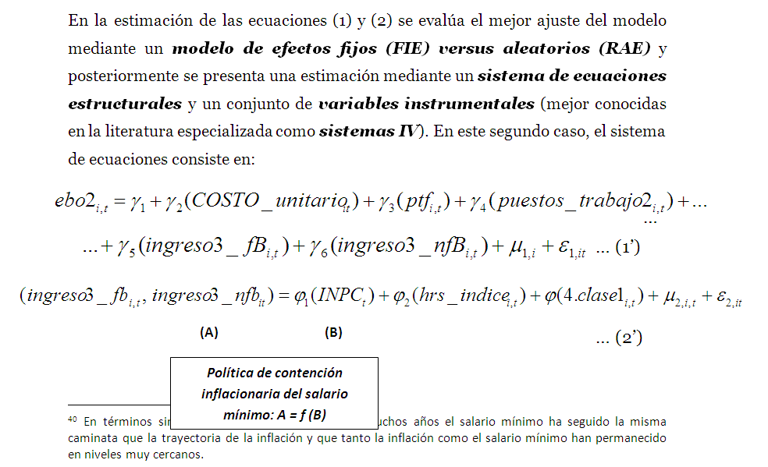
MODELO 4: HECHOS ESTILIZADOS

Slide 25
RESULTADOS DEL MODELO 4: COEFICIENTES ESTIMADOS CON VARIABLES INSTRUMENTALES DE LAS ECUACIONES (1’) y (2’)
Fuente: elaboración propia.

Slide 26
AGRUPACIÓN DE ACTIVIDADES ECONÓMICAS MEDIANTE VARIABLES DUMMY
Resultados de la versión robusta de heterocedasticidad de la prueba de Hausman

Slide 27
“LÍNEA” DE REGRESIÓN ESTIMADA
Ecuación (1’’)
Coeficientes estimados

Slide 28
PTF (%), índice real del costo unitario de la mano de obra, de los puestos de trabajo ocupados remunerados y del salario mínimo general,
México, 2007-2015 (Base DIC 2008=100)
 | Salario mínimo general real (base Dic 2008 = 100) | Índice real del salario mínimo general | PTF (tasa de crecimiento anual) | Índice real del costo unitario de la mano de obra | Índice de los puestos de trabajo ocupados remunerados, dependientes de la razón social
 | (pesos por día) |  | (%)
2007 | 52.1 | 102.4 | -0.5 | 99.4 | 98.5
2008 | 50.8 | 100.0 | -1.4 | 100.0 | 100.0
2009 | 51.4 | 101.0 | -3.6 | 104.2 | 96.4
2010 | 51.6 | 101.4 | 1.7 | 99.5 | 97.8
2011 | 51.7 | 101.7 | 0.8 | 99.1 | 99.2
2012 | 52.1 | 102.4 | 0.4 | 99.0 | 102.0
2013 | 52.2 | 102.7 | -0.7 | 98.1 | 101.3
2014 | 52.1 | 102.5 | -0.2 | 97.5 | 102.7
2015 | 53.9 | 106.0 | n.d. | n.d. | n.d.
2014-e1 | 57.1 | 112.4
2014-e2 | 62.1 | 121.0
2014-e3 | 67.1 | 130.1
2014-e4 | 72.1 | 139.4
2014-e5 | 77.1 | 148.2
2014-e6 | 82.1 | 157.3
2014-e7 | 87.1 | 167.2
2014-e8 | 92.1 | 171.0
Fuente: elaboración propia.

Slide 29
Estimación de la rentabilidad económica con base en los coeficientes de la “línea” de regresión estimada en (1’’)
Fuente: elaboración propia.

Slide 30
Niveles de ingreso real de los trabajadores con hasta tres SM y rentabilidad económica para diferentes ajustes del salario mínimo general real, México
Fuente: elaboración propia.

Slide 31
CONCLUSIONES (1/2)
El análisis se centra en investigar si el ingreso real de los trabajadores por grupos de salario mínimo se determina o no de manera endógena en el modelo.
En los casos donde los ajustes de la nómina de trabajadores de SM y su ingreso real se consideran como variables dadas (su determinación es exógena al modelo), no hay evidencia suficiente para evaluar los efectos del salario mínimo sobre la rentabilidad de las empresas en México.
Es decir, existen otras “características” de la industria más relevantes para explicar el nivel de rentabilidad económica de las empresas. En este caso, la nómina de trabajadores de SM y el ingreso real de los trabajadores de SM no resultan relevantes junto a otras variables (como la PTF y los costos unitarios de la mano de obra) para explicar el nivel de rentabilidad económica de las empresas.

Slide 32
CONCLUSIONES (2/2)
Pero el INPC y la oferta de trabajo tienen un efecto estadísticamente significativo en la determinación del ingreso real de los trabajadores de SM en México (es decir, su determinación se puede considerar de manera endógena en el modelo).
En este caso (como resultado de la determinación endógena del ingreso real de los trabajadores de SM), hay evidencia suficiente a favor de un efecto significativo del ingreso real de los trabajadores con hasta tres SM sobre el nivel de rentabilidad económica.
Pero los costos unitarios de la mano de obra tienen un efecto significativo mucho mayor en la reducción de los niveles de rentabilidad económica que el aumento del ingreso real de los trabajadores de SM.
Lo importante es considerar el efecto conjunto de las variables del modelo. En este sentido, la rentabilidad económica no puede aumentar de manera indefinida frente a ajustes del ingreso real de los trabajadores formales de SM, si variables como la PTF y el tamaño del sector en función de los puestos de trabajo no presentan una mejora.

